Slide 1
Đề tài : NHẬN DIỆN TÊN RIÊNG TRONG VĂN BẢN
(NAME ENTITY RECOGNITION)
Giảng viên hướng dẫn : TS. Lê Hồng Phương
Nhóm học viên cao học KHDL 2019-2021:
Vương Tuấn Anh 19007929
Phùng Anh Tuấn 19007921
Nguyễn Đức Trường 19007990
Phạm Thanh Tùng 19007920

Slide 2
Nội dung bài thuyết trình
Giới thiệu về bài toán Name entity recognition (NER)
1.Định nghĩa
2.Bộ dữ liệu sử dụng
3.Hướng thực hiện giải bài toán NER và thang đo đánh giá kết quả
Mạng Neural truy hồi RNN
1.Các phương pháp tiếp cận bài toán
2.LSTM
3.Bi LSTM
Kiến trúc mô hình sử dụng để giải bài toán NER
1.LSTM + Softmax
2.BiLSTM + CRF
So sánh và tổng kết
1. Một số kiến trúc mô hình khác
2. So sánh và nhận xét các kết quả

Slide 3

Phần I. Giới thiệu bài toán NER
Định nghĩa
Bài toán xác định thực thể tên riêng: là một bài toán con của việc trích xuất thông tin từ văn bản.
Mục đích của bài toán: xác định và phân loại từng thành phần trong văn bản vào các mục được định nghĩa trước, ví dụ tên người (PER), tên tổ chức (ORG), tên địa điểm (LOC), vv…
Ví dụ:

Slide 4
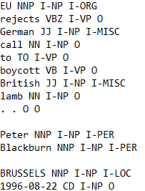
Phần I. Giới thiệu bài toán NER
2. Bộ dữ liệu sử dụng
Bộ dữ liệu tiếng Anh: eng.train (gồm 14041 câu), eng.dev (gồm 3250 câu) và
eng.test(gồm 3453 câu)

Slide 5
Phần I. Giới thiệu bài toán NER
3. Hướng giải bài toán và thang đo đánh giá kết quả
3.1. Hướng giải bài toán NER
Sentence
(text)
Model
Decoding
Labels
Encoding

Slide 6
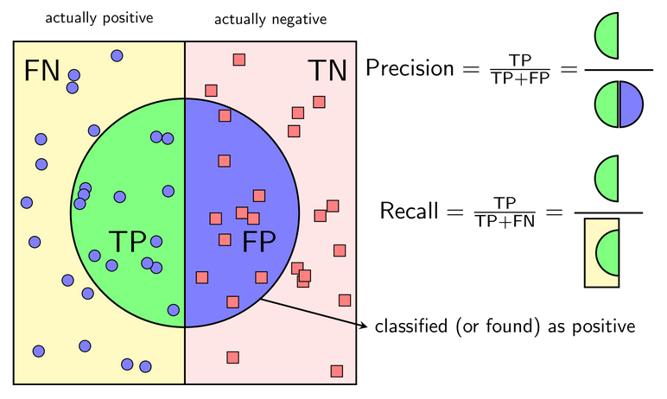
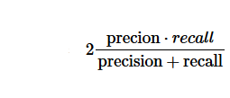

Phần I. Giới thiệu bài toán NER
3. Hướng giải bài toán và thang đo đánh giá kết quả
3.2. Thang đánh giá kết quả

Slide 7
Phần II. Mạng neural truy hồi RNN
Các phương pháp tiếp cận bài toán
Phương pháp Rule-base:
Dictionaries
- Regular Expressions
Statistical Methods
- Classifiers: Naïve bayes, SVM…
- Sequence models • HMMs • CMMs/MEMMs • CRFs…
Deep Learning : LSTM, Bi-LSTM...

Slide 8
Phần II. Mạng neural truy hồi RNN
Why using Deeplearning ?
Ưu điểm vượt trội của các kiến trúc Deep Neural Network là khả năng End-to-end Learning, tức là khả năng học được các quy luật gán nhãn chuỗi từ tập dữ liệu gán nhãn trước mà không cần có bất cứ sự can thiệp của con người
NER được hưởng lợi từ phép biến đổi phi tuyến tính từ input=> output. So với các mô hình tuyến tính (ví dụ: HMM loglinear và CRF chuỗi tuyến tính), các mô hình dựa trên DL có thể tìm ra các tính năng phức tạp từ dữ liệu thông qua các hàm kích hoạt phi tuyến tính
Nhược điểm:
Đòi hỏi lượng dữ liệu training lớn, nên với các ngôn ngữ có nguồn dữ liệu lớn, các phương pháp cổ điển đã nghiên cứu kỹ lượng trong thời gian dài và đặc biệt thích hợp với các ngôn ngữ có nguồn dữ liệu ít như Tiếng Việt.

Slide 9
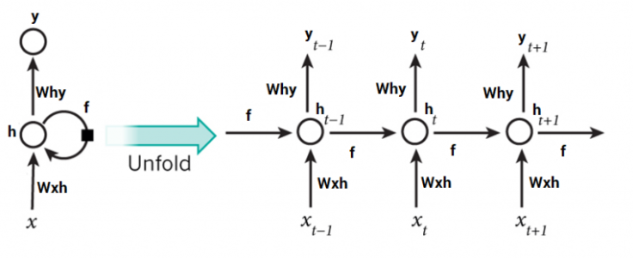
Phần II. Mạng neural truy hồi RNN
Mạng neuron hồi quy có thể coi như là copie liên tiếp một mạng
Rất nhiều ứng dụng :
Nhận dạng tiếng nói
Mô hình hóa ngôn ngữ
Nhận dạng ảnh
Yêu cầu của mạng RNN: các thông tin trước đó góp phần vào đáp ứng hiện tại của mạng. Ví dụ: video thì frames trước đó sẽ cho hiểu rõ hơn về frames hiện tại

Slide 10
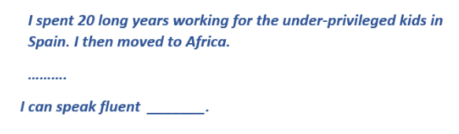
RNN
RNN hoạt động tốt với dữ liệu phụ thuộc gần(short-term dependencies)
Exp 1: The color of the sky is____. => The color of the sky is blue
Exp 2:
RNN khó xử lý cho dữ liệu phụ thuộc xa,
Lý do: Hiện tượng vanishing và exploding gradient khi tối ưu tham số
=> LSTM và GRU
Notes:
Khi mà sắp xếp lịch, chúng ra sắp xếp thứ tự ưu tiên các cuộc hẹn, công việc. Chúng ra cần những khoảng thời gian trống để làm những việc quan trọng và loại bỏ đi những việc không quan trọng bằng, đó là ý tưởng ban đầu để xử lý. Hiện tại RNN không làm như vậy .

Slide 11
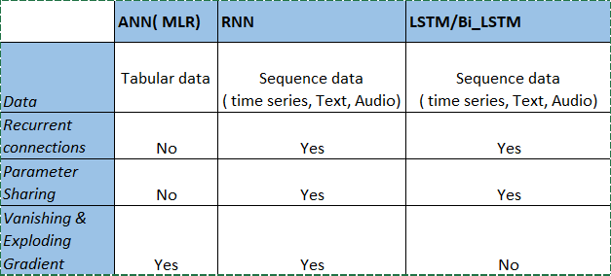
RNN

Slide 12
Phần II. Mạng neural truy hồi RNN
2. LSTM
Điểm chính trong kiến trúc mạng của LSTM chính là các memory cell với các cổng cho phép lưu trữ hoặc truy xuất thông tin. Các cổng này cho phép ghi đè (input gate), loại bỏ dư thừa (forget gate) và truy xuất (output gate) các thông tin được lưu trữ bên trong các memory cell.
Thông tin tại một cell cụ thể có ba yếu tố:
The previous cell state (i.e. the information that was present in the memory after the previous time step)
The previous hidden state (i.e. this is the same as the output of the previous cell)
The input at the current time step (i.e. the new information that is being fed in at that moment)
Notes:
Bằng cách này, các LSTM có thể chọn lọc nhớ hoặc quên 1 số thông tin.
VD: thông tin giá chứng khoán hôm nay
Xu hướng mà cổ phiếu đã theo dõi trong những ngày trước, có thể là xu hướng giảm hoặc xu hướng tăng.
Giá của cổ phiếu vào ngày hôm trước, vì nhiều nhà giao dịch so sánh giá cổ phiếu trước ngày trước khi mua nó.
Các yếu tố có thể ảnh hưởng đến giá cổ phiếu cho ngày hôm nay. Đây có thể là một chính sách mới của công ty đang bị chỉ trích rộng rãi, hoặc giảm lợi nhuận của công ty, hoặc có thể là một sự thay đổi bất ngờ trong lãnh đạo cấp cao của công ty.

Slide 13
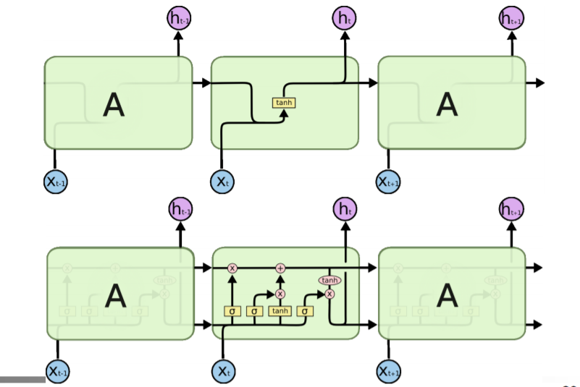
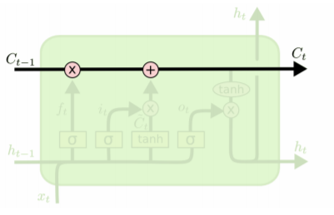
Phần II. Mạng neural truy hồi RNN
2. LSTM
Thành phần chính của LSTM là cell state, đường nằm ngang Ct-1 đến Ct nó như một dạng băng truyền.
Nó đi thẳng từ đầu đến cuối mạng LSTM có khả năng bỏ bớt hoặc thêm vào các thông tin vào cell state thông qua cấu trúc cổng (gates)

Slide 14
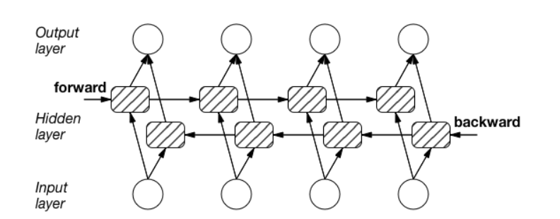
Phần II. Mạng neural truy hồi RNN
3. Bi-LSTM (Bi-directional long short term memory)
Bidirectional LSTM = forward LSTM + backward LSTM
Việc nhận dạng chính xác tên riêng trong một đoạn văn bản phụ thuộc không chỉ vào các thông tin phía trước của từ đang xét mà còn cả các thông tin phía sau.

Slide 15
Phần III. Kiến trúc mô hình sử dụng để giải bài toán NER
LSTM + Softmax
1.1 Kiến trúc
y1
y2
yt
Softmax
Softmax
Softmax
LSTM
LSTM
…
LSTM
Embedding Layer
x1
x2
…
xt

Slide 16
Phần III. Kiến trúc mô hình sử dụng để giải bài toán NER
LSTM + Softmax
1.2 Các bước:
- chuẩn bị dữ liệu
- xây dựng bộ từ điển
- khởi tạo model LSTMTagger
- train model
- tính f1_score
- đưa ra mô hình tốt nhất

Slide 17
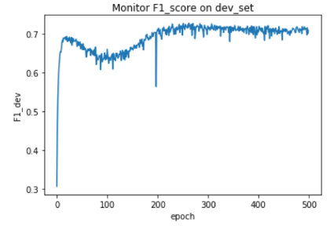
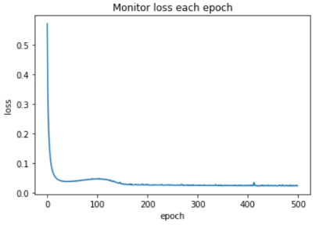
Phần III. Kiến trúc mô hình sử dụng để giải bài toán NER
LSTM + Softmax
1.3 Training model trên 500 epochs và theo dõi f1_score trên tập dev
Tại epoch 262, F1 dev có giá trị cao nhất là 0.7275, F1 test = 0.6512

Slide 18
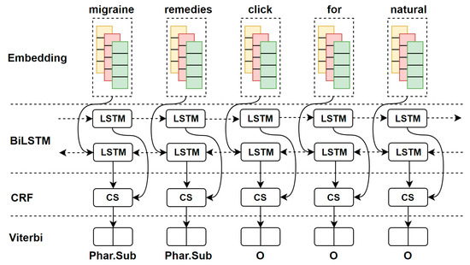
Phần III. Kiến trúc mô hình sử dụng để giải bài toán NER
BiLSTM + CRF
2.1 Kiến trúc

Slide 19
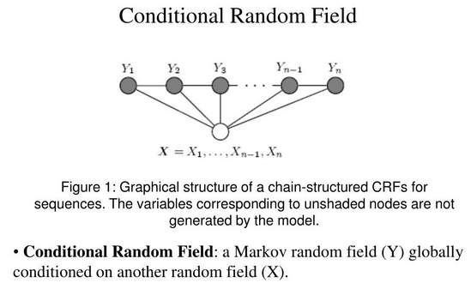
Phần III. Kiến trúc mô hình sử dụng để giải bài toán NER
BiLSTM + CRF
2.2 Conditional random field (CRF)

Slide 20
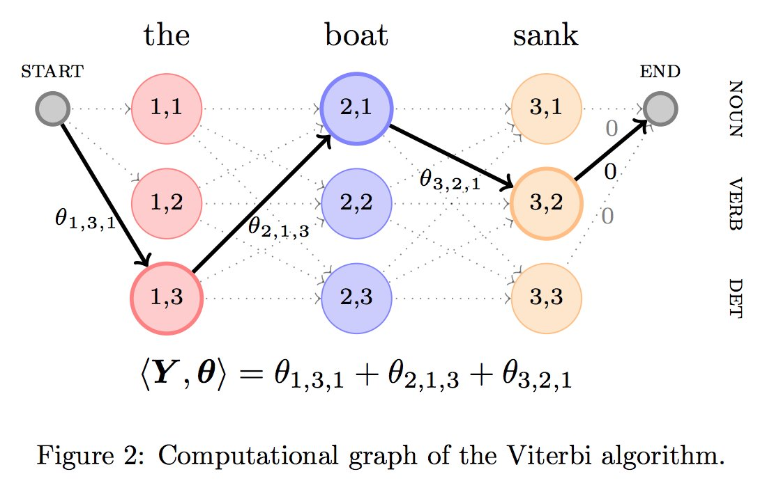
Phần III. Kiến trúc mô hình sử dụng để giải bài toán NER
BiLSTM + CRF
2.3 Viterbi

Slide 21
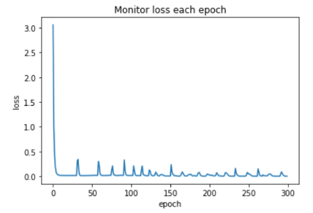
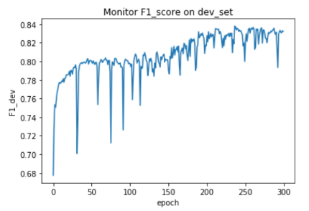
Phần III. Kiến trúc mô hình sử dụng để giải bài toán NER
BiLSTM + CRF
2.4 Training model trên 300 vòng lặp
Tại epoch 236, F1 dev có giá trị lớn nhất là 0.8381, F1 test = 0.7619

Slide 22
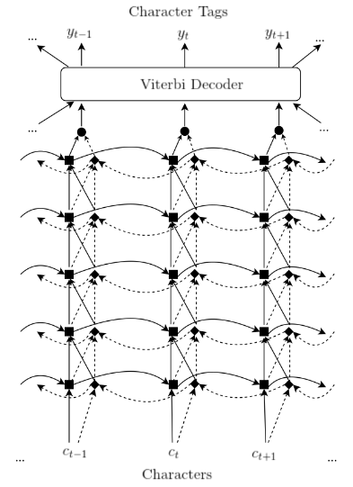
Phần IV. So sánh và tổng kết
1. Một số kiến trúc mô hình khác
1.1. Character-based
Tham khảo từ paper : CharNER: Character-Level Named Entity Recognition
Mã hóa one-hot ở mức kí tự
F1 trên tập dev: 90.75, F1 trên tập test: 85.32

Slide 23
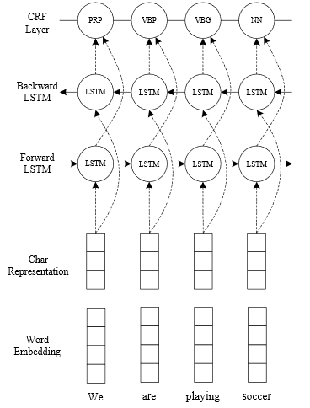
Phần IV. So sánh và tổng kết
1. Một số kiến trúc mô hình khác
1.2. Word & character features
Tham khảo từ paper : End-to-end Sequence Labeling via Bi-directional LSTM-CNNs-CRF
Word embedding: sử dụng pretrained Glove embedding
Char-feature: khởi tạo ngẫu nhiên giá trị có phân bố chuẩn.
F1 trên tập dev=94.74, F1 trên tập test=91.21

Slide 24
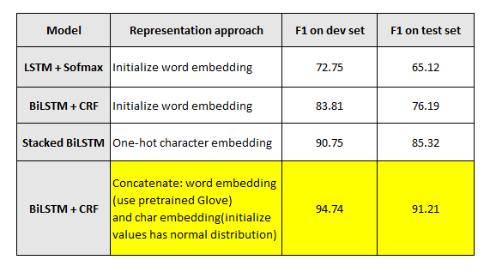
Phần IV. So sánh và tổng kết
2. So sánh và nhận xét các kết quả

Slide 25
THANK YOU !

